Slide 1
令和6年度第1回大阪府精神障がい者地域移行推進WG
資料1
令和５年度大阪府精神科在院および退院患者調査
について
大阪府福祉部障がい福祉室
生活基盤推進課
Notes:
それでは、始めさせていただきます。
本日は、精神障がい者の地域移行についてご説明させていただきます。
大阪府福祉部障がい福祉室生活基盤推進課で地域移行について担当しております
中川 尚代 です。
よろしくお願いいたします。

Slide 2
大阪府精神科在院および退院患者調査とは
調査の目的
①在院患者調査（国６３０調査に合わせて毎年実施）
本調査は、大阪府内（政令指定都市を含む）の精神科病床を有する医療機関における入院患者の状況を明らかにし、
大阪府、大阪市、堺市の障がい福祉施策の基礎資料とする。
②退院患者調査（大阪府独自調査 概ね５年に１回程度で実施）
精神科病院からの退院促進を進めるにあたり、地域でのサポート体制や基盤整備の検討に資するため、精神科病院から
退院する患者の行先等を調査する。
R5調査の方法
①在院患者調査
１．調査対象
令和５年6月30日現在、大阪府内（政令指定都市を含む）の精神科病床を有する医療機関に入院中の者
２．調査の実施方法
大阪府内（政令指定都市を含む）の精神科病床を有する医療機関（59病院）に調査票を送付し、従事者からの回答
（14,569票）を得た。
②退院患者調査
１．調査の対象
令和５年9月1日～令和５年11月30日の間に、大阪府内（政令指定都市を含む）の精神科病床を有する医療機関から
退院した患者全員。
２．調査の実施方法
大阪府内（政令指定都市を含む）の精神科病床を有する医療機関（59病院）に調査票を送付し、すべての病院から
回答（6,261票）を得た。
大阪府ホームページアドレス
https://www.pref.osaka.lg.jp/o090080/shisetsufukushi/zaikan/index.html

Slide 3
大阪府における精神科病院入院患者の状況
~令和５年度 精神科在院患者調査より~
全患者数、
1年以上患者数共に減少傾向。
総数における
1年以上の占める割合も、R5はH28からの最小値となっている。

Slide 4
在院患者数の推移（R1～R5）

Slide 5
1年以上は全体として減少傾向。今後増加に転じないような対策は必要

Slide 6
R4→R5では、突出している年代はなく、まんべんなく減少。

Slide 7
1年以上の場合、割合としては80歳以上が他より増加している

Slide 8
状態像（寛解・院内寛解）の推移 H25～R5

Slide 9
長期入院患者が減少する中、寛解・院内寛解群が増加した。

Slide 10
退院阻害要因
1年以上の寛解・院内寛解群で主症状が落ち着いている方の約96.5%に退院阻害要因がある

Slide 11
退院意欲や現実認識の乏しさ、環境変化への不安は、入院期間が長いほど
阻害要因における割合が増加
住まいの確保については、入院期間が短いほど阻害要因における割合が高い

Slide 12
寛解・院内寛解群の阻害要因において、入院期間が10年未満の人には、ADLの低下が影響している可能性がある。

Slide 13
身体的機能および身体合併症に関しては、65歳未満に比べて、65歳以上の方で、顕著に退院を阻害する要因となっている。

Slide 14
高齢期の寛解・院内寛解群の方においては、ADLの低下が顕著に退院を阻害する要因となっている。

Slide 15
入院時住所地 × 病院所在地（1年以上）
長期入院患者について、各圏域概ね６０％以上の方が住所地の圏域の病院に入院しているが、大阪市の方は各医療圏に散らばっている状況。

Slide 16
各市町村における長期入院患者数について
大阪府と26市町村が第6期障がい福祉計画の目標達成となった。

Slide 17
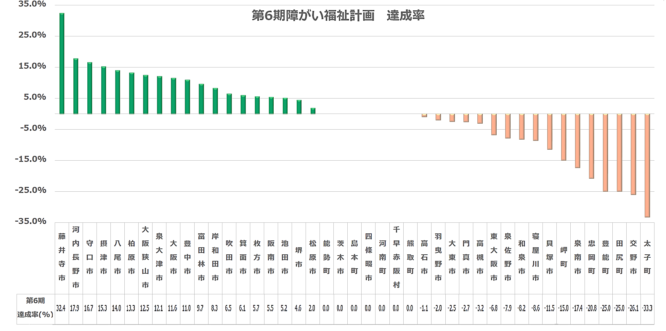
達成率は、各市町村の（目標値－実績値）/目標値*100で算出

Slide 18
参考
1485

Slide 19
11.3

Slide 20
大阪府における精神科病院退院患者の状況
~令和５年度 精神科在院退院患者調査より~
１年以上入院者の退院先

Slide 21
過去の退院患者調査との比較《入院期間1年以上の患者の退院先》
調査期間が異なるため前のスライドの「割合②」で比較
長期入院患者が自宅へ退院する割合は大幅に減少。
Ｒ５は、死亡と他科への転院を合わせると６０％を超えている。

Slide 22
65歳未満の退院先の多くは障がい者福祉関係施設で、中でもグループホームが一番多い。
65歳以上では高齢者福祉関係施設が増加、多いのは有料老人ホームである。
また65歳以上では、死亡と他科への転院を合わせると７０％を超える。

Slide 23
再入院について 《調査期間中の再入院に関する集計》
〔全体〕
〔入院期間１年以上〕

Slide 24
1年以上入院した後退院し、3ヶ月以内に再入院された方の8割近くの退院先は他科への転院である。

